Slide 1
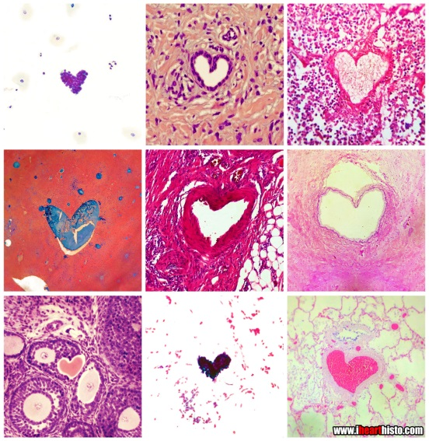
Kocaeli Üniversitesi Tıp Fakültesi Histoloji ve Embriyoloji Anabilim Dalı Stratejik Plan Çalışması

Slide 2
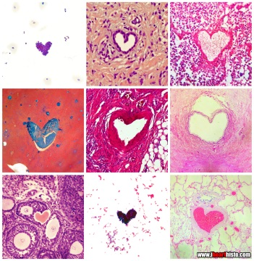
MİSYON
Histoloji ve Embriyoloji alanında mezuniyet öncesi ve mezuniyet sonrası düzeyinde eğitim ve öğretim kapsamında bilimsel düzeyde eğitim vermek,
Araştırma faaliyetleri ile evrensel bilime katkıda bulunmak ve geliştirilmesi amacı ile kamu hizmeti yürütmek,
Bilgi ve becerilerini alanında uygulayabilen, toplum sağlığına duyarlı, etik değerlere bağlı ve bilimsel yetkinliğe sahip hekimler ve bilim insanları yetiştirmek,
Tüp bebek ünitesinde tedavi gören hastalara embriyolog olarak bilimsel, çağdaş düzeyde ve kaliteli sağlık hizmeti sunmak.

Slide 3
MİSYON
Histoloji ve Embriyoloji Anabilim Dalı;
Akademik personel,
Öğrenciler (mezuniyet öncesi ve mezuniyet sonrası),
Tıp fakültesi ve hastane çalışanları,
Tüp bebek ünitesi hastaları,
Tıp Fakültesinin tüm Anabilim Dallarına hizmet sunmaktadır.

Slide 4
MİSYON
Kuruluş hangi alanda çalışıyor?
Histoloji ve Embriyoloji (Tüp bebek ünitesi, Histoloji Laboratuvarları)
Kuruluş hangi gereksinimleri karşılıyor?
Mezuniyet öncesi öğrenci eğitimi
Mezuniyet sonrası eğitim (Yüksek lisans, Doktora ve Uzmanlık Eğitimi)
Bilimsel araştırmalar ve etkinlikler

Slide 5
PAYDAŞLAR
Öğrenciler,
Araştırma görevlileri
Öğretim üyeleri
Tıp fakültesi ve hastane çalışanları
Öğrenci aileleri
Mezun öğrenciler
Tıp Fakültesi Dekanlığı ve paydaşları
Diş Hekimliği Fakültesi ve paydaşları
Sağlık Bilimleri Fakültesi ve paydaşları
Sağlık Meslek Yüksekokulu ve paydaşları
Sağlık Bilimleri Enstitüsü ve paydaşları
Rektörlük ve paydaşları

Slide 6
DEĞERLER
Atatürk devrim ve ilkelerine saygı,
Evrensellik, çağdaşlık, yenilikçilik, değişime açıklık,
Öğrenci, hasta ve diğer insanların haklarına saygı,
Toplumsal sorunlara duyarlılık,
Adalet ve hukuka saygı,
Düşünce ve ifade özgürlüğüne saygı,
Üretkenlik,
Bilimsellik,
Profesyonellik,
Etik kurallara saygı,
Eşitlikçilik,
Tutarlılık,
Açıklık, ulaşılabilirlik/erişilebilirlik,
Ekip ruhu ve dayanışma, katılımcılık,
Bölüm ve kurumu sahiplenmek, aidiyet.

Slide 7
DEĞERLER
Kuruluşun çalışma felsefesi nedir ?
Histoloji ve Embriyoloji bilgi ve becerisi ile tıp fakültesi, bölge ve ülke düzeyinde güncel laboratuvar tekniklerini kullanabilen; çağdaş, yenilikçi, donanımlı ve uluslararası alanda öncü tıp hekimleri, uzmanlar ve bilim insanları yetiştirmek.

Slide 8
DEĞERLER
Standartlar
Histoloji ve embriyoloji konusunda; eğitim-öğretim, bilimsel ve akademik çalışma ile kamu hizmeti alanlarında; çağdaş ve rekabetçi nitelikte; ulusal ve uluslar arası standartlara uygunluk.

Slide 9
DEĞERLER
İdealler
Histoloji ve Embriyoloji alanında güncel, nitelikli ve bilimsel düzeyde eğitim ve öğretim hizmeti yürütmek,
Güncel sağlık sorunları ve koşulları dikkate alarak araştırmalar yapmak,
Toplum sağlığının korunması ve geliştirilmesi amacı ile kamu hizmeti yürütmek.

Slide 10
ÖZ DEĞERLENDİRME
Temel Yöntem: GZFT (SWOT) Analizi
Kuruluş İçi Analiz | Güçlü Yönler | Zayıf Yönler
Çevresel Analiz | Fırsatlar | Tehditler

Slide 11
ÖZ DEĞERLENDİRME GÜÇLÜ YÖNLER
Kurumsal temeli güçlü olan, genç ve dinamik bir Tıp Fakültesine bağlı Anabilim Dalı olması,
Kuruluşundan beri tıp eğitiminde artan bir ivmeyle gelişen bir konumda olması,
Eğitim altyapısının yenilenme çalışmalarının güncel olarak devam ettirilmesi,
Akademik kadronun; aktif, yeniliklere açık ve nitelikli öğretim üyelerini içermesi,
Eğitim programlarının her yıl paydaşların katılımı ile güncel bilgiler ışığında değerlendirilmesi ve sürekli güncellenmesi.

Slide 12
ÖZ DEĞERLENDİRME GÜÇLÜ YÖNLER
Akademik kurulumuzda sınav öncesi soruların dinamik bir şekilde hazırlanarak seçilmesi,
Tıpta Uzmanlık ve lisansüstü eğitiminin Türk Histoloji ve Embriyoloji derneğinin önerdiği standart eğitim programı çerçevesinde titizlikle yürütülmesi,
Histoloji ve Embriyoloji alanında bir çok konuda yapılan bilimsel çalışmalarda uluslararası düzeyde bilime katkıda bulunma,
Tüp bebek ünitesi bünyesinde embriyoloji alanında bir çok hastaya güncel ve başarılı tedavilerin uygulanması.

Slide 13
ÖZ DEĞERLENDİRME ZAYIF YÖNLER
Öğrenci sayısının fazlalığı,
Anabilim dalı laboratuvarının teknik donanımının ve havalandırma sisteminin yetersizliği,
Anabilim dalında teknisyen ve sürekli görev yapan hizmetli gibi yardımcı personelin bulunmayışı,
Kurumun araştırma alanlarındaki gücünü arttırabilecek kurumsal araştırma hedeflerinin yeteri kadar belirlenmemesi.

Slide 14
ÖZ DEĞERLENDİRME FIRSATLAR
Deney Hayvanları Laboratuvarının varlığı,
Ulusal ve uluslararası araştırma fonlarının artışı,
Üniversitemiz bünyesindeki BAP biriminin ve TÜBİTAK’ın bilimsel destek bütçesinin artması,
Anabilim Dalında öğretim üyelerinin bilimsel özgürlük içerisinde çalışabilmesi,
Tez çalışmalarının BAP ile desteklenmesi,
Batı Karadeniz üniversitelerindeki ilgili anabilim dallarıyla kurulan iyi ilişkiler,
Üniversitemiz bünyesinde eğitim ve araştırmaya yönelik düzenlenen çalıştaylar ve kurslar.

Slide 15
ÖZ DEĞERLENDİRME TEHDİTLER
Öğrenci kontenjanlarının plansız artışı
Araştırma görevlileri kadrolarının azlığı ve zaman içerisinde de kadro sıkıntısının devam etme olasılığı
Üniversite hastanelerinde uygulamaya konan performans sistemindeki sorunlar
Temel Tıp Bilimlerine bakış açısındaki negatiflikler ve buna bağlı gelecek endişesi

Slide 16
VİZYON
Eğitim, öğretim ve bilimsel araştırma alanında ulusal ve uluslar arası düzeyde tanınır konuma gelmek,
Tüp bebek ünitesi bünyesinde embriyoloji alanında sadece ülkemizde değil dünyada da referans merkezi haline gelmek.

Slide 17
STRATEJİK AMAÇLAR
A. Eğitim ve Öğretim Süreçleri
Stratejik Amaç I.
Mezuniyet öncesi eğitim programının yapısının, içeriğinin, öğrenme-öğretme ve değerlendirme süreçlerinin geliştirilmesi.
Mezuniyet sonrası eğitimde kurumsal standartların belirlenmesi.
Stratejik Amaç II.
Anabilim Dalı içerisindeki Histoloji laboratuvarının, öğrenci eğitim ve öğretim materyallerinin hazırlanması ve asistan eğitiminin kalitesinin artırılması için yer ve ekipman açısından yeterli donanıma sahip bir hale getirilmesi.
Stratejik Amaç III.
Uluslar arası akreditasyon programlarına katılımın sağlanması.

Slide 18
STRATEJİK AMAÇLAR
B. Araştırma ve Geliştirme Süreçleri
Stratejik Amaç I.
Multidisipliner çalışma ortamını geliştirerek ve güçlü olduğumuz altbirimlerdeki teknolojik yeterliliğimizi artırarak bilimsel araştırma kalitesini artırmak,
Yürütülen bilimsel çalışma sayısını ve etki değeri yüksek, rekabetçi yayın sayılarını artırmak.
Stratejik Amaç II.
Anabilim Dalımızın eğitim-öğretim ve araştırma ile ilgili akademik faaliyetlerinin aksamaması ve ilerleyebilmesi için genç akademisyenlerimizi yetiştirerek öğretim üyesi kadromuzun artırılması,
Anabilim Dalımızın akademik personelinin niteliğini yükseltmek,
Uluslararası proje çalışmalarına katılımın sağlanması.

Slide 19
STRATEJİK AMAÇLAR
C. Uygulama ve Hizmet Süreçleri
Stratejik Amaç I.
Eğitim yöntemleri ve teknoloji düzeyindeki eksikliklerin giderilerek, Histoloji ve Embriyoloji alanındaki araştırma ve eğitim gereksinmelerinin tam olarak karşılanması.
Stratejik Amaç II.
Anabilim Dalında yer alan tüm laboratuvar hizmetleri için teknisyen ihtiyacının karşılanması.
Stratejik Amaç III.
Tüp bebek ünitesi bünyesinde embriyoloji alanında sadece ülkemizde değil dünyada da referans merkezi haline getirilmesi.

Slide 20
STRATEJİK AMAÇLAR
C. Yönetim Süreçleri
Stratejik Amaç
Fakültemizin stratejik hedeflerine uygun olarak katılımcı, eşit ve açık bir yönetim sisteminin oluşturulması desteklenerek, Anabilim Dalı personeli verimliliğinin ve memnuniyetinin artırılması.
Anabilim Dalında yapılan bilimsel faaliyetlerin paylaşılması, bölüm hizmetlerinin geliştirilmesi ve sonuçların paydaşlarla görüşülmesi.

